Slide 1



שנה טובה
נחלה דייויס

Slide 2


שלום, אני נחלה, אני גרה בחרסינה בשכונת הקרוואנים שליד ישיבת אור חברון
ורציתי לספר לכם על החוויות שלי בחודשיים האחרונים: בראש חודש אלול כשהתחיל להיות קריר בחוץ
מתפללי בית הכנסת הספרדי התחילו לומר סליחות. באשמורת הבוקר, לפני שהשמש זרחה הייתי שומעת את התפילה והפיוטים ולסיום את תקיעות השופר, אבא שלי הלך לסליחות רק מיום ראשון שלפני ראש השנה. סבא וסבתא שלי באו מארצות הברית.

Slide 3
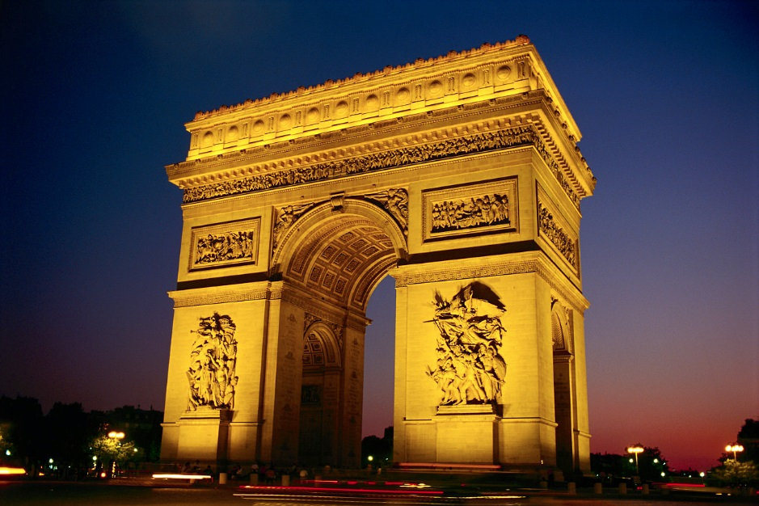


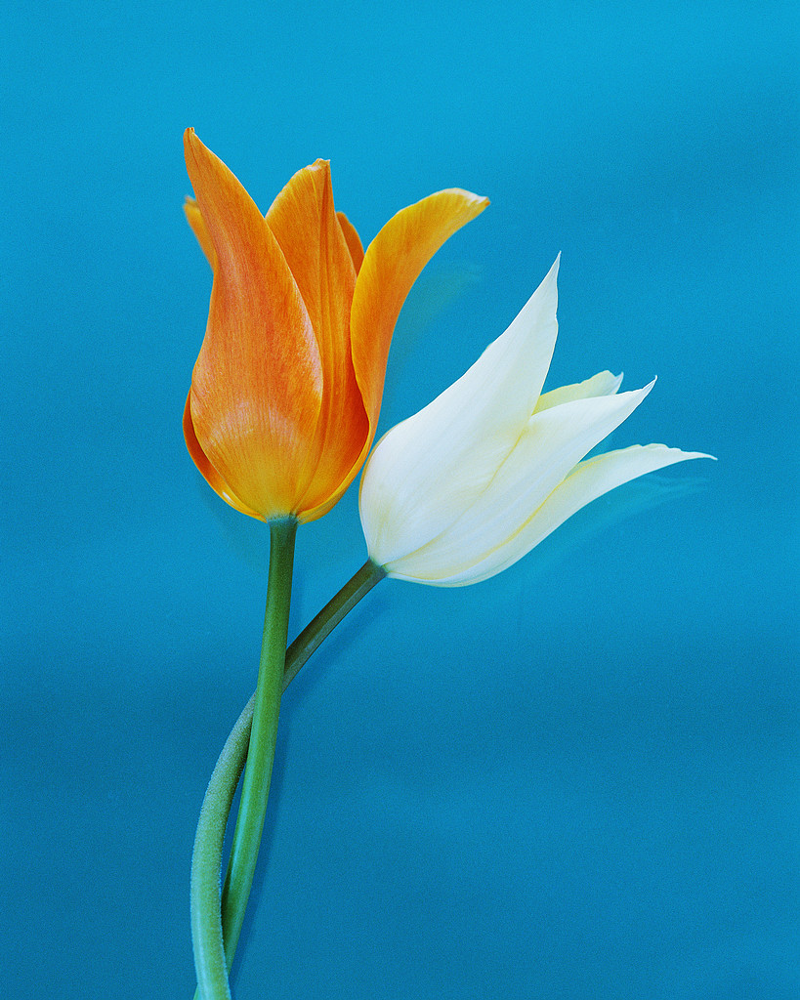
לפני ראש השנה ביקשו מאבא שלי שיתקע בשופר ויהיה בעל תוקע. אבל אז נוצרה בעיה:
אבא שלי לא התאמן על תקיעות השופר ובגלל שלא תוקעים בערב ראש השנה כדי להבדיל בין תקיעות הרשות של חודש אלול לתקיעות החובה של ראש השנה, הוא היה צריך לקבל אישור מיוחד מהרב כדי להתאמן.
הרב אמר לו שיתקע רק כשהחלונות סגורים.

Slide 4

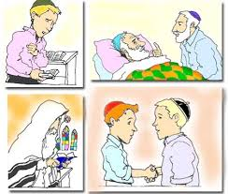
בשבת, י' בתשרי, לא היו סעודות.
וגם לא שרנו שירי שבת...
כל המבוגרים צמו ביום הכיפורים.
בערב החג אחרי הסעודה מפסקת,
ואחרי שאבא ואמא שלי ברכו אותי בברכה מיוחדת,
הלכתי עם סבתא שלי לבית הכנסת.
לכולנו היו נעליים מיוחדות, לא מעור,
ומחזורים עם תפילות יום כיפור
בבית הכנסת התפללנו ואמרנו סליחות.

Slide 5
לכבוד סוכות אבא שלי בנה סוכה,
קודם כל הוא הרים את המבנה
ורק אחר כך הוסיף את הסכך
שהוא בעצם מחצלת מקנים.
כאשר הכל היה מוכן.
אחים שלי ואני תלינו את הקישוטים.

Slide 6
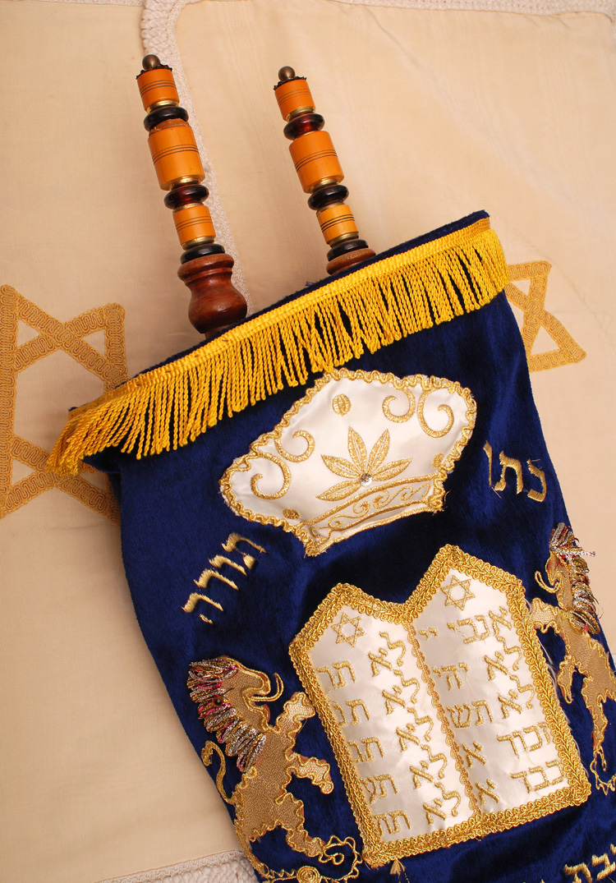
בשמחת תורה כאשר היינו אצל סבא וסבתא שגרים בהזורעים
הייתה שמחה גדולה- כל המושב הגיע לריקודים בלילה וביום וגם אנחנו הילדים רקדנו עם ספרי התורה - עד בלי די.
כ"ב בתשרי

